Slide 1
数字电路
安学军
中国科学院大学
中国科学院计算技术研究所
axj@ict.ac.cn

Slide 2
数字电路课程介绍
教学目的和基本要求
学习并掌握数制、数码、逻辑代数。
掌握数字电路基本概念、基本电路、基本分析方法和基本实验技能。
掌握组合电路和同步时序电路的设计方法和实现方法。
培养学生对硬件设计的兴趣，系统集成、仿真、综合应用能力等。

Slide 3
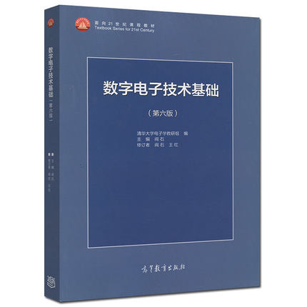
参考书籍
教材
数字电子技术基础. 第6版.
主编：阎石.
北京：高等教育出版社
2016

Slide 4
参考书籍
参考书
1、康华光. 《电子技术基础(数字部分)》. 第6版. 北京：高等教育出版社
2、 R. Katz and G. Borriello. 《现代逻辑设计》. 第二版. 北京：电子工业出版社（中文版或影印版）
3、米歇尔·杜波依斯 等著.范东睿 等译. 《并行计算机组成与设计》.
4、夏宇闻.《Verilog数字系统设计教程》.第二版，北京: 北京航空航天大学出版社

Slide 5
课程与考核
教学方式
课堂讲授为主，数字电路上机实验课为辅。
课时安排
34学时授课 + 26学时上机实验
考核方式
平时60% (书面作业20%，上机操作及实验作业40%)
期末考试40%

Slide 6
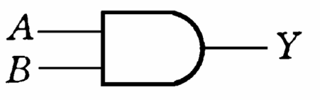
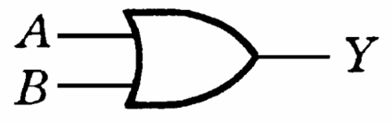
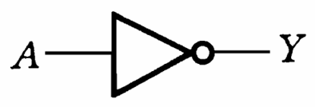
课程提纲
信息与编码
逻辑代数基础
硬件描述语言
门电路
组合逻辑电路
触发器
时序逻辑电路
半导体存储器
可编程逻辑器件

Slide 7
课程提纲（续）
数字逻辑设计实验（一）verilog4位加法器
数字逻辑设计实验（二）RISC算术运算器
数字逻辑设计实验（三）门级电路加法器
数字逻辑设计实验（四）多输出状态机
数字逻辑设计实验（五）4位加法器变为16位加法器
数字逻辑设计实验（六）状态机实现接口设计
RISC_CPU FPGA实现

Slide 8
第一章信息与编码
Notes:
第一节课的内容为1-32页
第二节课的内容为33-62页 有作业
第三节课的内容为63到100页 无作业

Slide 9
信息与编码
重点内容
数制
二进制表示
原码、反码、补码及其运算
检错码，纠错码
字符编码

Slide 10
信息与编码
概述
常见的数制
数制间的转换
二进制算数运算
常见的编码

Slide 11
信息与编码
概述
常见的数制
数制间的转换
二进制算数运算
常见的编码

Slide 12
概述
数字技术的发展过程
数字技术是一门应用学科，它的发展过程：
① 产生：20世纪30年代在通讯技术（电报、电话）首先引入二进制的信息存储技术。而在1847年由英国科学家乔治.布尔(George Boole)创立布尔代数，并在电子电路中的得到应用，形成开关代数，并有一套完整的数字逻辑电路的分析和设计方法

Slide 13
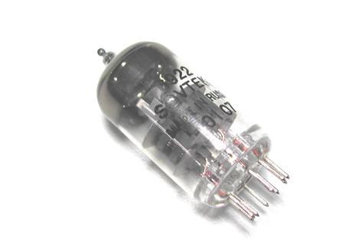
概述
数字技术的发展过程
②初级阶段：20世纪40年代电子计算机中的应用，此时以电子管（真空管）作为基本器件。另外在电话交换和数字通讯方面也有应用
电子管（真空管）

Slide 14
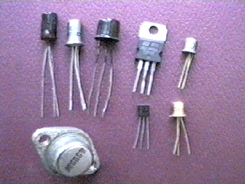
概述
数字技术的发展过程
③第二阶段：20世纪60年代晶体管的出现，使得数字技术有一个飞跃发展，除了计算机、通讯领域应用外，在其它如测量领域得到应用
晶体管

Slide 15

概述
数字技术的发展过程
④第三阶段：20世纪70年代中期集成电路的出现，使得数字技术有了更广泛的应用，在各行各业医疗、雷达、卫星等领域都得到应用

Slide 16
概述
数字技术的发展过程
⑤第四阶段：20世纪70年代中期到80年代中期，微电子技术的发展，使得数字技术得到迅猛的发展，产生了大规模和超大规模的集成数字芯片，应用在各行各业和我们的日常生活

Slide 17
概述
数字技术的发展过程
⑥20世纪80年代中期以后，产生一些专用和通用的集成芯片，以及一些可编程的数字芯片，并且制作技术日益成熟，使得数字电路的设计模块化和可编程的特点，提高了设备的性能、适用性，并降低成本，这是数字电路今后发展的趋势。

Slide 18
概述
数字电路的分类
按集成度分类
集成度：每块集成电路芯片中包含的元器件数目
小规模集成电路(Small Scale IC，SSI)
10个门 10 ～100个元件
中规模集成电路(Medium Scale IC，MSI)
10 ～100个门 100 ～1000个元件
大规模集成电路(Large Scale IC，LSI)
100 ～1000个门 1000 ～10000个元件

Slide 19
概述
数字电路的分类
按集成度分类（续）
超大规模集成电路(Very Large Scale IC，VLSI) ＞1000个门 ＞ 10000个元件
特大规模集成电路(Ultra Large Scale IC，ULSI)
巨大规模集成电路(Gigantic Scale IC，GSI）

Slide 20
概述
数字电路的分类
按功能分类
组合逻辑电路：电路的输出信号只与当时的输入信号有关，而与电路原来的状态无关。例：表决器
时序逻辑电路：电路的输出信号不仅与当时的输入信号有关，而且还与电路原来的状态有关。例：计数器
按结构分类
TTL 双极型（BJT）
CMOS 单极型（FET）

Slide 21
概述
数字电路的特点
晶体管处于开关工作状态，抗干扰能力强、精度高
通用性强。结构简单、容易制造，便于集成及系列化生产
具有“逻辑思维”能力。数字电路能对输入的数字信号进行各种算术运算和逻辑运算、逻辑判断，故又称为数字逻辑电路

Slide 22
概述
信号可分为模拟信号和数字信号
模拟信号是表示模拟量的信号，模拟量是在时间和数值上都是连续的的物理量
时间上连续：任意时刻有一个相对的值
数值上连续：可以是在一定范围内的任意值
例如：电压、电流、温度、声音等
优点
用精确的值表示事物
缺点
很难度量；容易受噪声的干扰；难以保存

Slide 23
概述
信号可分为模拟信号和数字信号
模拟信号包括正弦波信号和脉冲信号，脉冲信号如方波、矩形波、尖脉冲锯齿波、梯形波等
模拟电路：处理和传输模拟信号的电路

Slide 24
概述
信号可分为模拟信号和数字信号
数字信号是表示数字量的信号，数字量在时间和数值上都是离散的
时间上离散：只在某些时刻有定义
数值上离散：变量只能是有限集合的一个值，常用0、1二进制数表示
数字信号位数
0和1不表示数值的大小，没有数值的概念，仅表示两种截然不同的逻辑状态
1位二进制表示 2 种状态；
n位二进制表示 2^{n}种状态,取2^{n} ≥N

Slide 25
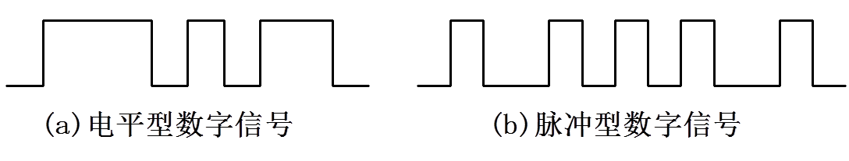
概述
信号可分为模拟信号和数字信号
数字电路是实现数字信号的产生、传输和处理的电路。即能对数字信号进行算术运算和逻辑运算。
数字信号包括脉冲型和电平型

Slide 26
概述
数码
数字信号是用数码表示的，其数码中只有“1”和“0”两个数字，而“1”和“0”没有数量的意义，表示事物的两个对立面。
数码可以表示数字信号的大小和状态，如1001可表示数量“9”；也可以表示某个事物的代号，如运动员的编号，这时将这些数码称为代码。
数码的编写形式是多样的，其遵循的原则称为数制。数制的编写不受限制，但有一些通用的数制，如十进制、二进制、八进制和十六进制等等。

Slide 27
信息与编码
概述
常见的数制
数制间的转换
二进制算数运算
常见的编码

Slide 28
常见的数制
数制
每一位的构成
从低位到高位的进位规则
常见的数制
十进制（Decimal）：逢十进一
二进制（Binary）：逢二进一
八进制（Octal）：逢八进一
十六进制（Hexadecimal）：逢十六进一
Notes:
十进制是我们日常生活和工作中最常使用的进位计数制
二进制是数字电路中应用最广泛的

Slide 29
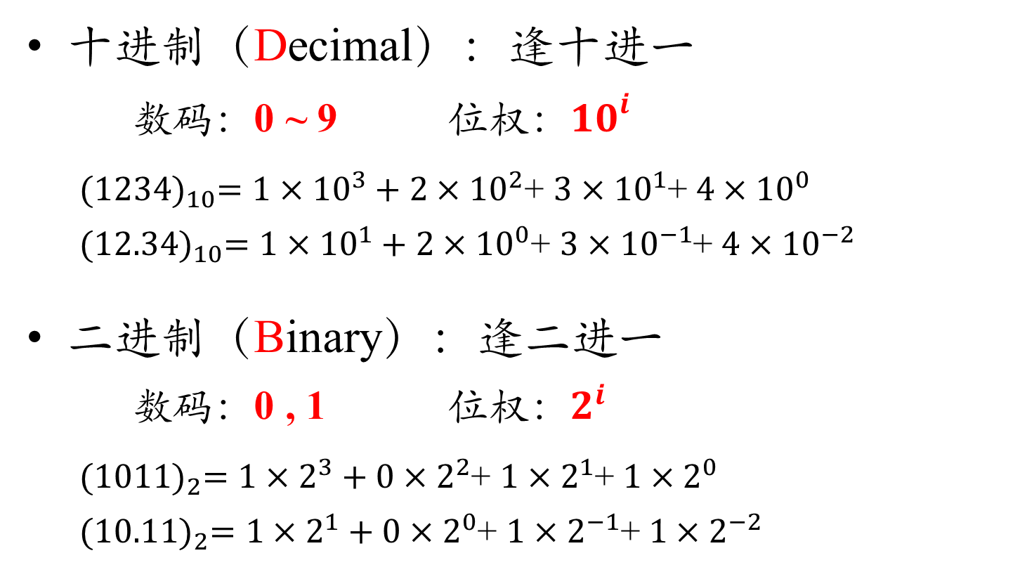
常见的数制
十进制（Decimal）：逢十进一
数码：0 ~ 9 位权：${10}^{i}$
${{(1234)}_{10}=1×10}^{3}+{2×10}^{2}$+ ${3×10}^{1}$+ ${4×10}^{0}$
${{(12.34)}_{10}=1×10}^{1}+{2×10}^{0}$+ ${3×10}^{−1}$+ ${4×10}^{−2}$
二进制（Binary）：逢二进一
数码：0 , 1 位权：$2^{i}$
${{(1011)}_{2}=1×2}^{3}+{0×2}^{2}$+ ${1×2}^{1}$+ ${1×2}^{0}$
${{(10.11)}_{2}=1×2}^{1}+{0×2}^{0}$+ ${1×2}^{−1}$+ ${1×2}^{−2}$
Notes:
十进制是我们日常生活和工作中最常使用的进位计数制
二进制是数字电路中应用最广泛的

Slide 30
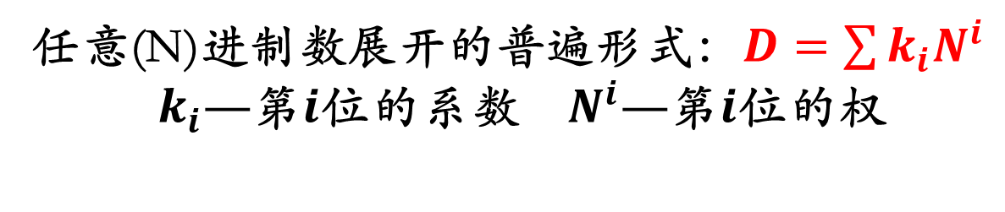
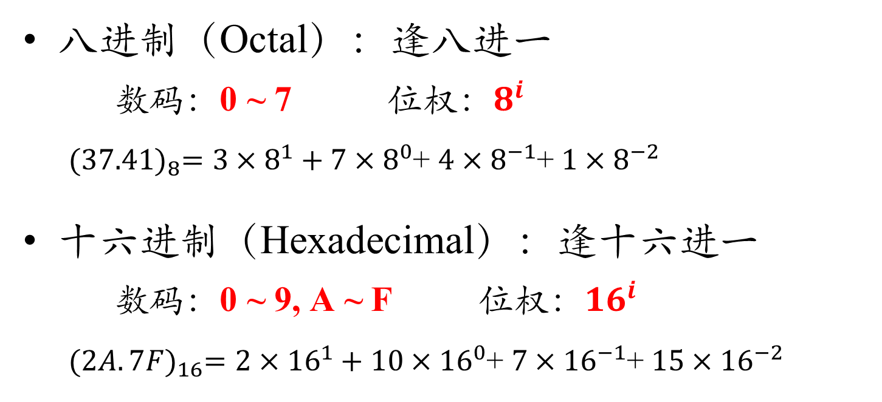
常见的数制
八进制（Octal）：逢八进一
数码：0 ~ 7 位权：$8^{i}$
${{(37.41)}_{8}=3×8}^{1}+{7×8}^{0}$+ ${4×8}^{−1}$+ ${1×8}^{−2}$
十六进制（Hexadecimal）：逢十六进一
数码：0 ~ 9, A ~ F 位权：${16}^{i}$
${{(2A.7F)}_{16}=2×16}^{1}+{10×16}^{0}$+ ${7×16}^{−1}$+ ${15×16}^{−2}$
任意(N)进制数展开的普遍形式：$D=\sum{k_{i}N^{i}}$
$k_{i}—$第$i$位的系数 $N^{i}—$第$i$位的权
Notes:
十进制是我们日常生活和工作中最常使用的进位计数制
二进制是数字电路中应用最广泛的

Slide 31
不同进制数对照表
十进制（Decimal） | 二进制(Binary) | 八进制(Octal) | 十六进制(Hexadecimal)
00 | 0000 | 00 | 0
01 | 0001 | 01 | 1
02 | 0010 | 02 | 2
03 | 0011 | 03 | 3
04 | 0100 | 04 | 4
05 | 0101 | 05 | 5
06 | 0110 | 06 | 6
07 | 0111 | 07 | 7
08 | 1000 | 10 | 8
09 | 1001 | 11 | 9
10 | 1010 | 12 | A
11 | 1011 | 13 | B
12 | 1100 | 14 | C
13 | 1101 | 15 | D
14 | 1110 | 16 | E
15 | 1111 | 17 | F
Notes:
十进制是我们日常生活和工作中最常使用的进位计数制
二进制是数字电路中应用最广泛的
第一节课的内容为1-32页 无作业
第二节课的内容为33-62页
第三节课的内容为63到100页

Slide 32
信息与编码
概述
常见的数制
数制间的转换
二进制算数运算
常见的编码

Slide 33

数制间的转换
二、八、十六等 — 十转换
将其他进制数按位权展开后相加
$$D=\sum{k_{i}N^{i}}$$
例如，二进制转化为十进制
例：

Slide 34
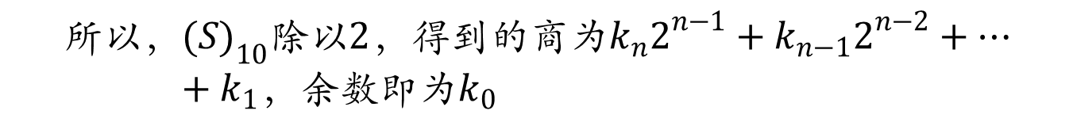

数制间的转换
十 —二、八、十六等转换
整数部分
以二进制为例，假定十进制整数为${(S)}_{10}$，等值的二进制数为${(k_{n}k_{n−1}⋯k_{0})}_{2}$，则依照$D=\sum{k_{i}2^{i}}$可知：
$${(S)}_{10}=k_{n}2^{n}+k_{n−1}2^{n−1}+⋯+k_{1}2^{1}+k_{0}2^{0}$$
$$={2(k}_{n}2^{n−1}+k_{n−1}2^{n−2}+⋯+k_{1})+k_{0}$$
$$所以，{(S)}_{10}除以2，得到的商为k_{n}2^{n−1}+k_{n−1}2^{n−2}+⋯+k_{1}，余数即为k_{0}$$

Slide 35
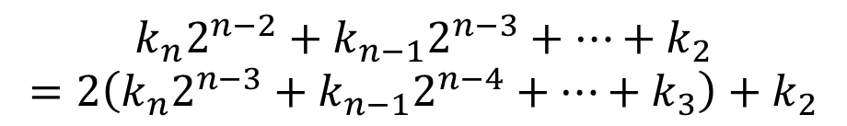
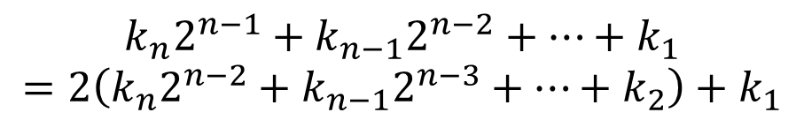
数制间的转换
十 —二、八、十六等转换
整数部分
同理，将得到的商再除以2，得到
$$k_{n}2^{n−1}+k_{n−1}2^{n−2}+⋯+k_{1}$$
$$=2\left(k_{n}2^{n−2}+k_{n−1}2^{n−3}+⋯+k_{2}\right)+k_{1}$$
$$所以，{(S)}_{10}除以2的商，再除以2得到的余数即为k_{1}$$
$$k_{n}2^{n−2}+k_{n−1}2^{n−3}+⋯+k_{2}$$
$$=2\left(k_{n}2^{n−3}+k_{n−1}2^{n−4}+⋯+k_{3}\right)+k_{2}$$
$$再次除以2后得到的余数即为k_{2}$$
以此类推，我们可以通过不断除以2，得到二进制数的每一位

Slide 36

数制间的转换
十 —二、八、十六等转换
整数部分
除基取余，商零为止
例${(173)}_{10}={( )}_{2}$
右
左

Slide 37
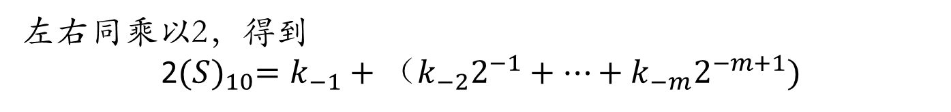

数制间的转换
十 —二、八、十六等转换
小数部分
以二进制为例，假定十进制整数为${(S)}_{10}$，等值的二进制数为${({0.k}_{−1}k_{−2}⋯k_{−m})}_{2}$，则依照$D=\sum{k_{i}2^{i}}$可知：
$${(S)}_{10}=k_{−1}2^{−1}+k_{−2}2^{−2}+⋯+k_{−m}2^{−m}$$
左右同乘以2，得到
2${(S)}_{10}=k_{−1}+（k_{−2}2^{−1}+⋯+k_{−m}2^{−m+1})$
$$所以，{(S)}_{10}乘以2，得到的整数部分即为k_{−1}$$

Slide 38
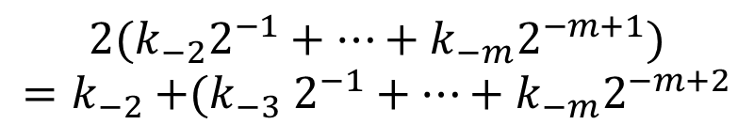
数制间的转换
十 —二、八、十六等转换
小数部分
同理，将乘积的小数部分再乘以2，得到
$${2(k}_{−2}2^{−1}+⋯+k_{−m}2^{−m+1})$$
$$=k_{−2}{+(k}_{−3}2^{−1}+⋯+k_{−m}2^{−m+2}$$
$$亦即乘积的整数部分就是k_{−2}$$
以此类推，我们可以通过不断乘以2后所得的小数部分再乘以2，便可求出二进制小数的每一位了

Slide 39

数制间的转换
十 —二、八、十六等转换
小数部分
乘基取整，
满足精度要求为止
例${(0.8125)}_{10}={( )}_{2}$
左
右

Slide 40
数制间的转换
二 — 十六转换
每 4 位二进制数相当一位 16 进制数
例：

Slide 41
数制间的转换
十六 — 二转换
每位 16 进制数换为相应的 4 位二进制数
例：

Slide 42
数制间的转换
二 — 八转换
每 3 位二进制数相当一位 8 进制数
例：

Slide 43
数制间的转换
八 — 二转换
每位 8 进制数换为相应的 3 位二进制数
例：
Notes:
至于十进制与八进制、十六进制之间的相互转化，可以想将十进制转化为二进制，再相应的转化为十六进制和八进制；反之同理，先转化为二进制，再转化为十进制。

Slide 44
信息与编码
概述
常见的数制
数制间的转换
二进制算数运算
常见的编码

Slide 45
二进制运算的特点
算术运算
数量间的加、减、乘、除等运算
二进制运算的特点
和十进制算数运算的规则基本相同
逢二进一
借一当二
加法
减法

Slide 46
二进制运算的特点
二进制运算的特点
移位
&
相加
乘法
除法
Notes:
乘法：若干次“被乘数（或0）左移1位”和“被乘数（或0）与部分积相加”两种操作完成
除法：若干次“除数右移1位”和“从被除数或余数中减去除数”两种操作完成

Slide 47
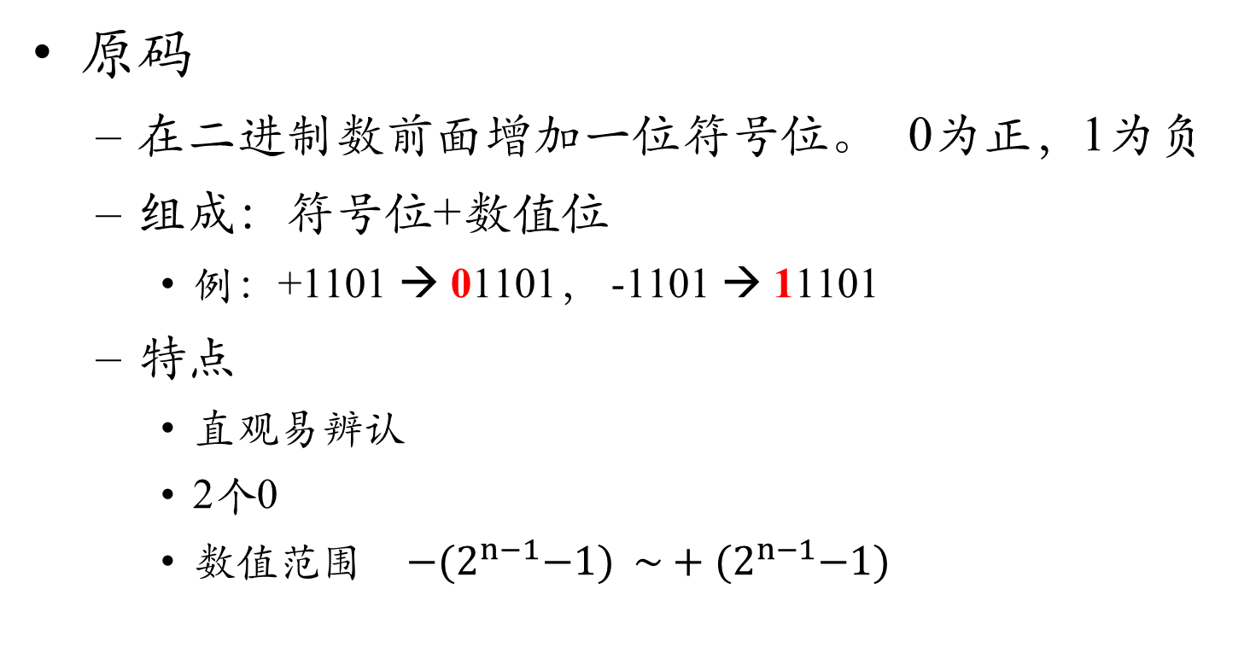
补码运算
原码
在二进制数前面增加一位符号位。 0为正，1为负
组成：符号位+数值位
例：+1101 → 01101， -1101 → 11101
特点
直观易辨认
2个0
数值范围 $−{(2}^{n−1}−1) \sim +{(2}^{n−1}−1)$

Slide 48
补码运算
原码
做减法运算
若带符号计算：
假设字长为8bits
( 1 ) 10- ( 1 )10 = ( 1 )10 + ( -1 )10 = ( 0 )10
(00000001)原 + (10000001)原 = (10000010)原 = ( -2 )
若不带符号计算：
比较两个数的绝对值大小
以绝对值大的一个作为被减数，绝对值小的一个作为减数，求出差值，并以绝对值大的一个数的符号作为差值的符号
如果能用数的补码相加代替上述的减法运算，那么计算过程中就无需使用数值比较电路和减法运算电路，从而使运算器的电路结构大大简化
出错！
麻烦！

Slide 49
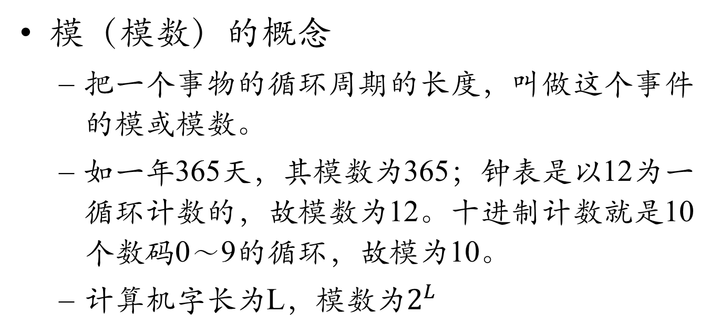
补码运算
模（模数）的概念
把一个事物的循环周期的长度，叫做这个事件的模或模数。
如一年365天，其模数为365；钟表是以12为一循环计数的，故模数为12。十进制计数就是10个数码0～9的循环，故模为10。
计算机字长为L，模数为$2^{L}$

Slide 50
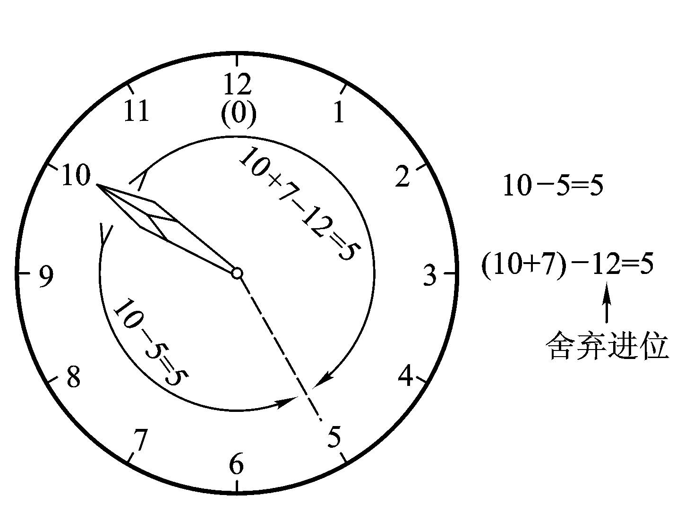
补码运算
补码运算的原理
以钟表为例
当在5点时发现表停在10点，若想拨回有两种方法：
a.逆时针拨5个格，即 10－5＝5，这是做减法
b.顺时针拨七个格，即 10＋7＝17，由于模是12，故1相当于进位12，1溢出，故为7格，也是17－12＝5，这是做加法
由此可见10＋7和10－5的效果是一样的，而5＋7＝12，将故7称为－5的补数，即补码
在舍弃进位的条件下，减去某个数可以用加上它的补码来代替

Slide 51
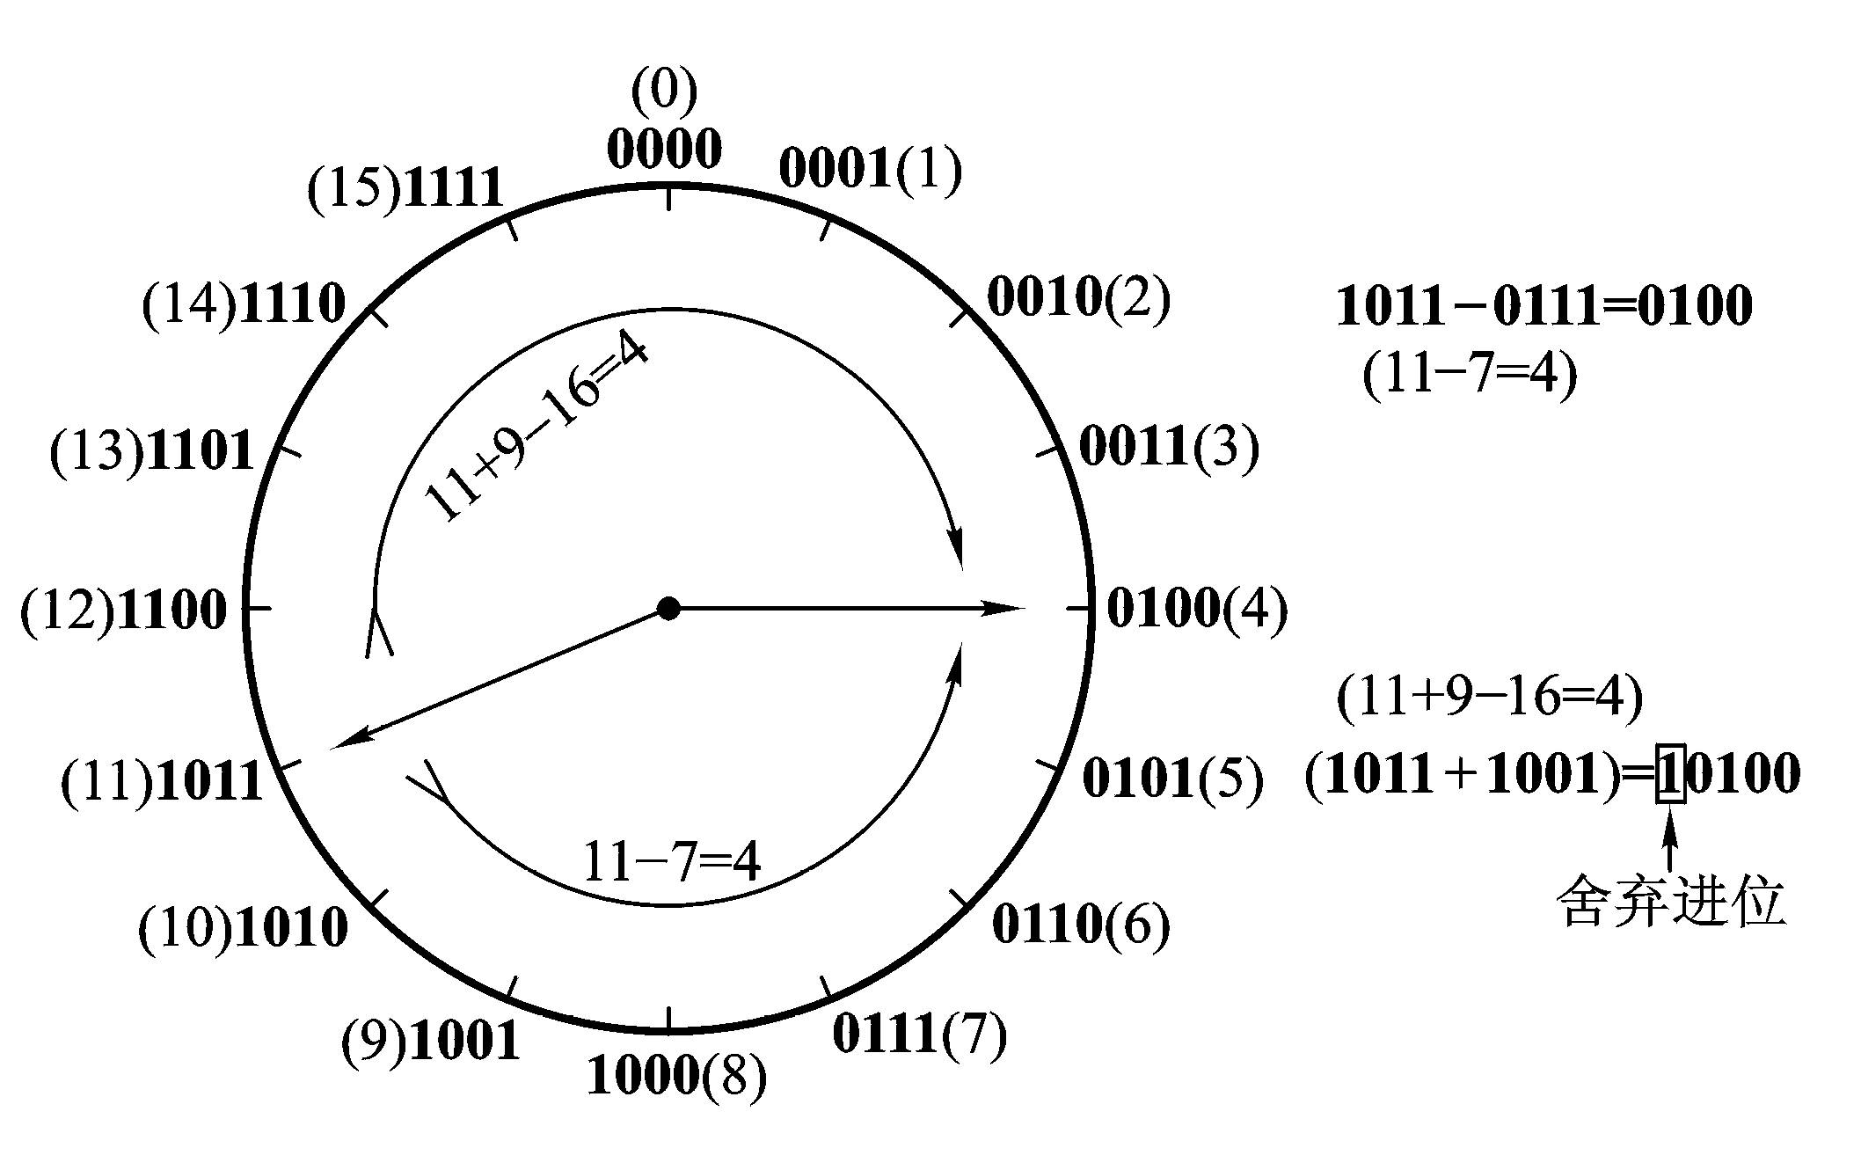
补码运算
例：4位二进制数补码运算
1011 – 0111 = 0100
（11 - 7 = 4）
1011 + 1001 = 10100
=0100（舍弃进位）
（11 + 9－16 = 4）
0111 + 1001 =2⁴
1001是- 0111 对模2⁴ （16） 的补码

Slide 52
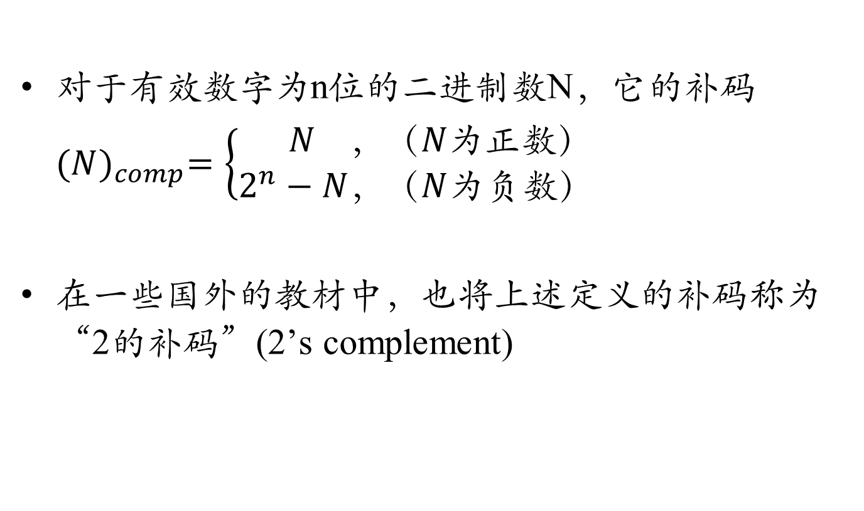
补码运算
对于有效数字为n位的二进制数N，它的补码${(N)}_{comp}=\left\{\begin{aligned} N ，（N为正数） \\ 2^{n}−N，（N为负数）\end{aligned}\right.$
在一些国外的教材中，也将上述定义的补码称为“2的补码”(2’s complement)

Slide 53
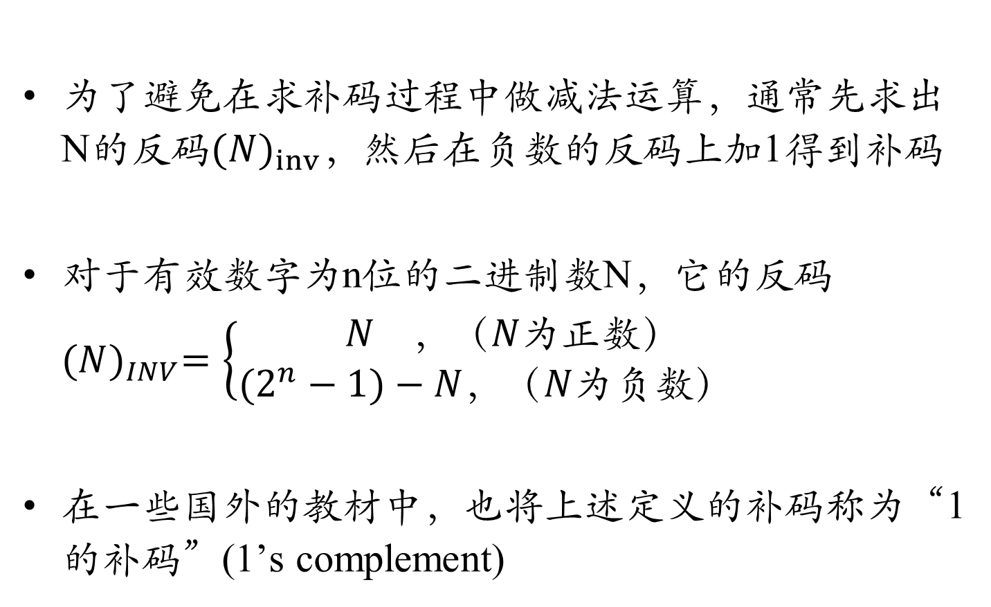
补码运算
为了避免在求补码过程中做减法运算，通常先求出N的反码${(N)}_{inv}$，然后在负数的反码上加1得到补码
对于有效数字为n位的二进制数N，它的反码${(N)}_{INV}=\left\{\begin{aligned} N ，（N为正数） \\ (2^{n}−1)−N，（N为负数）\end{aligned}\right.$
在一些国外的教材中，也将上述定义的补码称为“1的补码”(1’s complement)

Slide 54
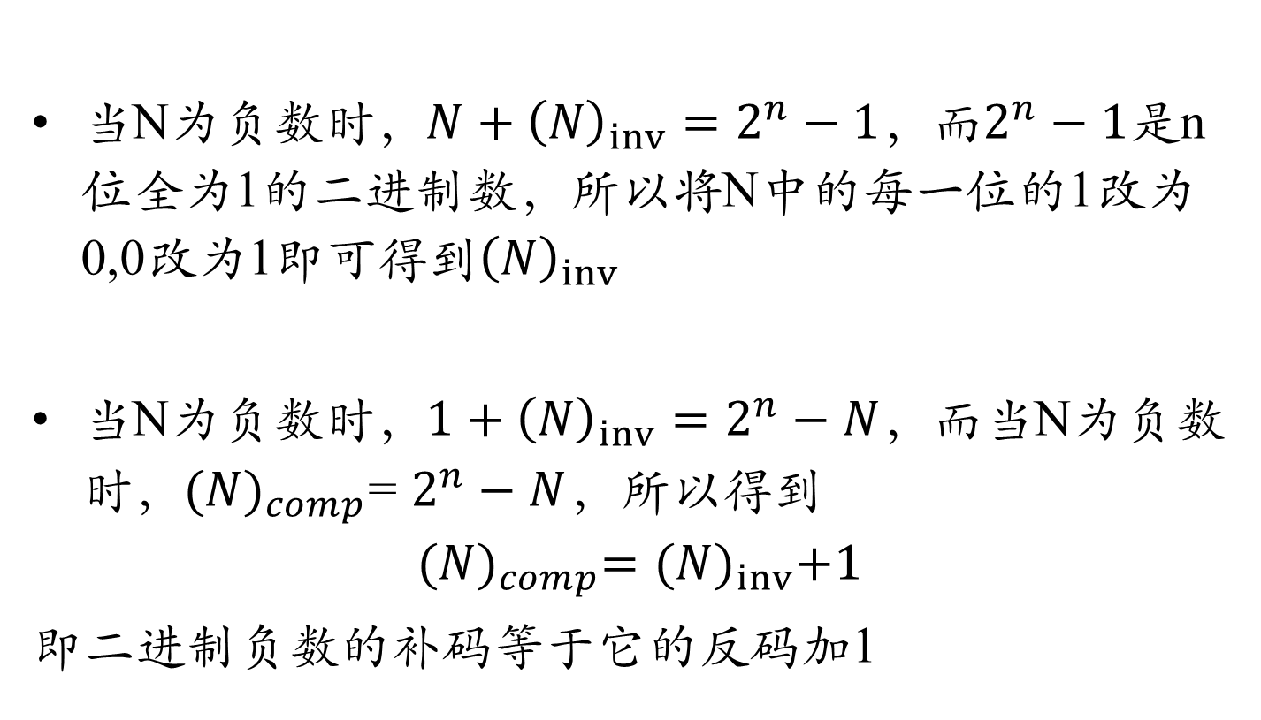
补码运算
当N为负数时，${N+\left(N\right)}_{inv}=2^{n}−1$，而$2^{n}−1$是n位全为1的二进制数，所以将N中的每一位的1改为0,0改为1即可得到${\left(N\right)}_{inv}$
当N为负数时，${1+\left(N\right)}_{inv}=2^{n}−N$，而当N为负数时，${(N)}_{comp}$= $2^{n}−N$，所以得到
$${(N)}_{comp}={(N)}_{inv}+1$$
即二进制负数的补码等于它的反码加1

Slide 55
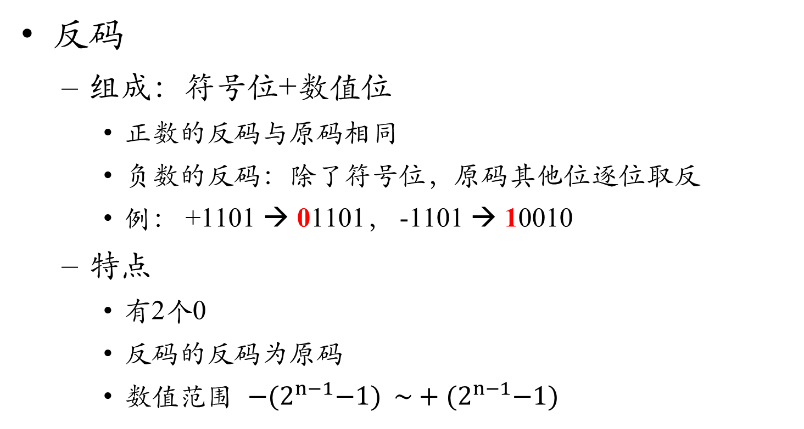
补码运算
反码
组成：符号位+数值位
正数的反码与原码相同
负数的反码：除了符号位，原码其他位逐位取反
例： +1101 → 01101， -1101 → 10010
特点
有2个0
反码的反码为原码
数值范围 $−{(2}^{n−1}−1) \sim +{(2}^{n−1}−1)$

Slide 56
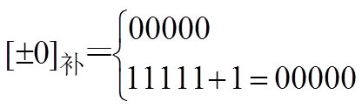
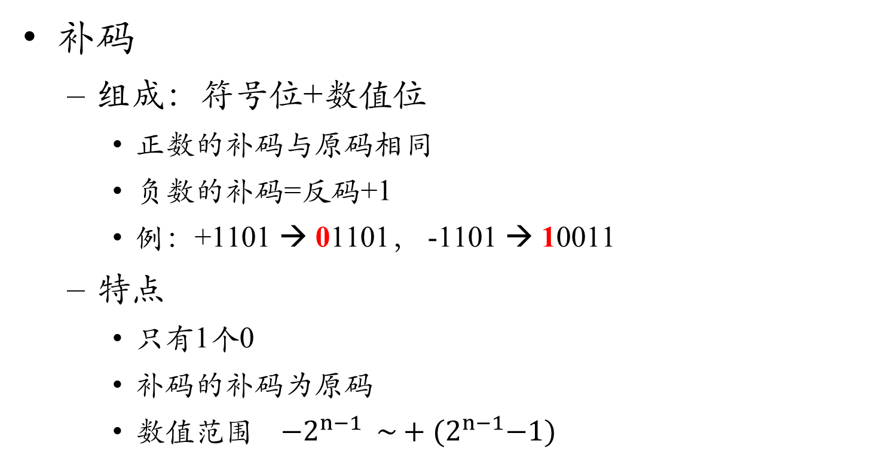
补码运算
补码
组成：符号位+数值位
正数的补码与原码相同
负数的补码=反码+1
例：+1101 → 01101， -1101 → 10011
特点
只有1个0
补码的补码为原码
数值范围$−2^{n−1} \sim +{(2}^{n−1}−1)$

Slide 57
补码运算
十进制数 | 二进制数
 | 原码（带符号数） | 反码 | 补码
+7 | 0111 | 0111 | 0111
+6 | 0110 | 0110 | 0110
+5 | 0101 | 0101 | 0101
+4 | 0100 | 0100 | 0100
+3 | 0011 | 0011 | 0011
+2 | 0010 | 0010 | 0010
+1 | 0001 | 0001 | 0001
+0 | 0000 | 0000 | 0000
-1 | 1001 | 1110 | 1111
-2 | 1010 | 1101 | 1110
-3 | 1011 | 1100 | 1101
-4 | 1100 | 1011 | 1100
-5 | 1101 | 1010 | 1011
-6 | 1110 | 1001 | 1010
-7 | 1111 | 1000 | 1001
-8 | x | x | 1000

Slide 58
信息与编码
概述
常见的数制
数制间的转换
二进制算数运算
常见的编码

Slide 59
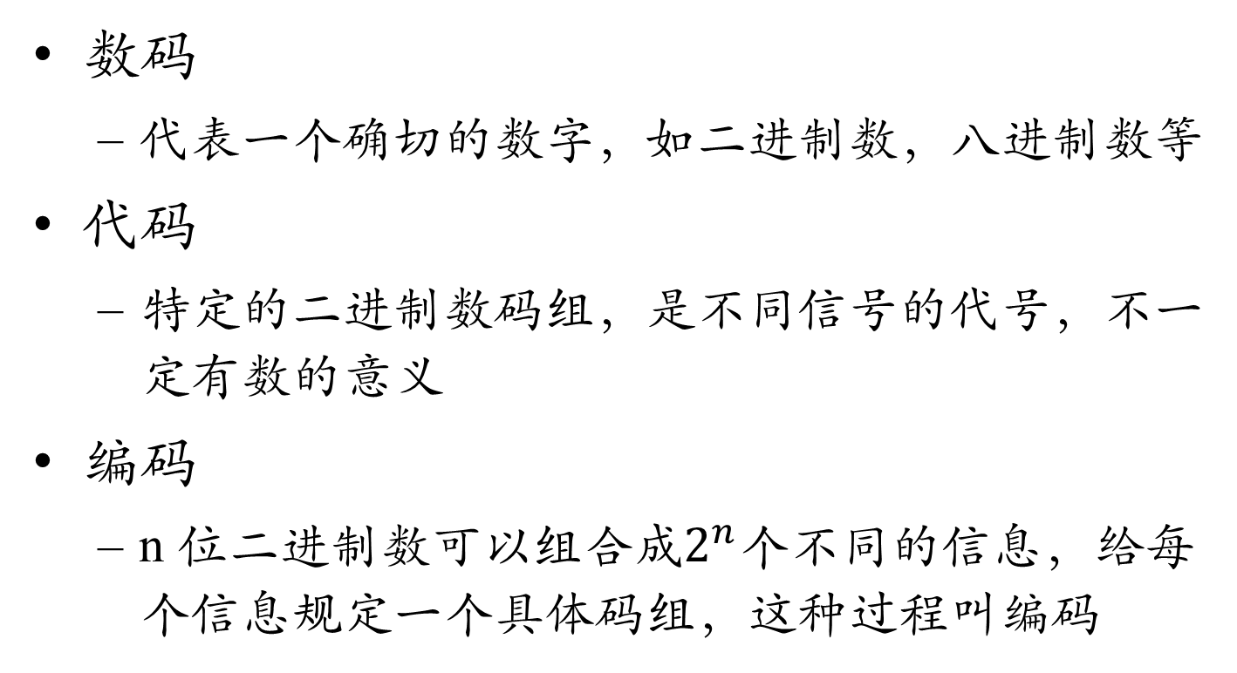
常见的编码
数码
代表一个确切的数字，如二进制数，八进制数等
代码
特定的二进制数码组，是不同信号的代号，不一定有数的意义
编码
n 位二进制数可以组合成$2^{n}$个不同的信息，给每个信息规定一个具体码组，这种过程叫编码

Slide 60
常见的编码
十进制编码
可靠性编码
ASCⅡ码

Slide 61
常见的编码
十进制编码
恒权代码
8421码、2421码、5211码，……
8421码又称BCD(Binary Coded Decimal)码，是十进制编码中最常用的一种。
变权码
余3码、余3循环码，……
十进制数 | 8421码 | 2421码 | 5211码 | 余3码 | 余3循环码
0 | 0000 | 0000 | 0000 | 0011 | 0010
1 | 0001 | 0001 | 0001 | 0100 | 0110
2 | 0010 | 0010 | 0100 | 0101 | 0111
3 | 0011 | 0011 | 0101 | 0110 | 0101
4 | 0100 | 0100 | 0111 | 0111 | 0100
5 | 0101 | 1011 | 1000 | 1000 | 1100
6 | 0110 | 1100 | 1001 | 1001 | 1101
7 | 0111 | 1101 | 1100 | 1010 | 1111
8 | 1000 | 1110 | 1101 | 1011 | 1110
9 | 1001 | 1111 | 1111 | 1100 | 1010
权 | 8421 | 2421 | 5211

Slide 62
常见的编码
8421码
二进制数
0000
0
0001
1
十进制编码
8421 码
特点
按4位二进制数的自然顺序，取前10个数依次表示十进制的0～9
后6个数为冗余码，不允许出现，出现则是非法的或者是错误的
0010
2
0011
3
0100
4
0101
5
0110
6
0111
7
1000
8
1001
9
1010
1011
1100
1101
1110
1111

Slide 63
常见的编码
十进制编码
8421 码
特点
是一种有权码，每位有固定的权值，从左到右依次为 8 4 2 1
8421码与十进制的转换关系为直接转换关系
例： (0111) _{8421BCD} =0×8+1×4+1×2+1×1=7
例:（0001 0011.0110 0100)_{8421BCD}=(13.64)₁₀
运算时按逢10进1的原则,并且要进行调整。
调整原则: 有进位或出现冗余码时：加+6调整

Slide 64
常见的编码
丢弃
十进制编码
8421 码
举例
例: 8+9=17
例: 7+6=13
1 0 0 0
+) 1 0 0 1
1 0 0 0 1
0 1 1 1
+) 0 1 1 0
1 1 0 1
冗余码
+6
冗余码
+6
+) 0 1 1 0
+) 0 1 1 0
0 1 1 1
丢弃
1 0 0 1 1

Slide 65
常见的编码
数码
余三码
0000
0001
十进制编码
余3码
由8421码加3形成
是一种无权码
有六个冗余码
0010
0
0011
1
0100
2
0101
3
0110
4
0111
5
1000
6
1001
7
1010
8
1011
9
1100
1101
1110
1111

Slide 66
常见的编码
可靠性编码
能减少错误，发现错误，甚至纠正错误的编码 称为可靠性编码。
编码本身不易出错→格雷码
纠错的三个层次
出错能检查出来→奇偶校验码
纠错是以增加硬件为代价的

Slide 67
常见的编码
格雷码
每一位的状态变化都按一定的顺序循环
编码顺序依次变化，相邻两个代码间只有1位变化
编码顺序 | 二进制码 | 格雷码 | 编码顺序 | 二进制码 | 格雷码
0 | 0000 | 0000 | 8 | 1000 | 1100
1 | 0001 | 0001 | 9 | 1001 | 1101
2 | 0010 | 0011 | 10 | 1010 | 1111
3 | 0011 | 0010 | 11 | 1011 | 1110
4 | 0100 | 0110 | 12 | 1100 | 1010
5 | 0101 | 0111 | 13 | 1101 | 1011
6 | 0110 | 0101 | 14 | 1110 | 1001
7 | 0111 | 0100 | 15 | 1111 | 1000
不会产生过度“噪音”

Slide 68
常见的编码
编号 | 二进制 | 格雷码
0 | 0000 | 0000
1 | 0001 | 0001
2 | 0010 | 0011
3 | 0011 | 0010
4 | 0100 | 0110
5 | 0101 | 0111
6 | 0110 | 0101
7 | 0111 | 0100
8 | 1000 | 1100
9 | 1001 | 1101
10 | 1010 | 1111
11 | 1011 | 1110
12 | 1100 | 1010
13 | 1101 | 1011
14 | 1110 | 1001
15 | 1111 | 1000
格雷码
特点
汉明距离=1

Slide 69
常见的编码
奇偶校验码
组成: 信息位＋校验位（1位）＝奇偶校验码
1的个数为奇数→奇校验码
1的个数为偶数→偶校验码
校验位的取值是事先规定的。

Slide 70

常见的编码
数码 | 信息位 | 校验位 |  | 奇校验码 | 偶校验码
 | 8421BCD | 奇 | 偶
0 | 0000 | 1 | 0 | 00001 | 00000
1 | 0001 | 0 | 1 | 00010 | 00011
2 | 0010 | 0 | 1 | 00100 | 00101
3 | 0011 | 1 | 0
4 | 0100 | 0 | 1
5 | 0101 | 1 | 0
6 | 0110 | 1 | 0
7 | 0111 | 0 | 1
8 | 1000 | 0 | 1 | 10000 | 10001
9 | 1001 | 1 | 0 | 10011 | 10010
奇偶校验码
以8421BCD码为例
奇校验位
$P=B_{8}⊕B_{4}⊕B_{2}⊕B_{1}⊕$1
偶校验位
$P=B_{8}⊕B_{4}⊕B_{2}⊕B_{1}$
… …
… …

Slide 71

常见的编码
奇偶校验码
检错
只能检出单个错误或奇数个错，但不能纠错
校验
$P′=B_{8}⊕B_{4}⊕B_{2}⊕B_{1}⊕P$
奇校验：$P′=1$ 正确
偶校验：$P′=0$ 正确

Slide 72
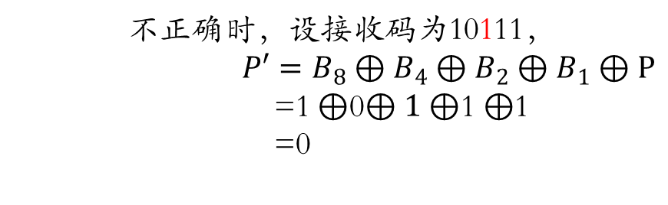
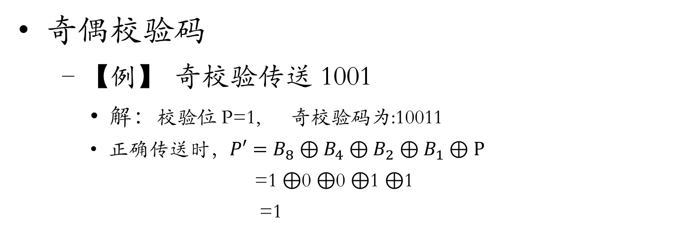
常见的编码
奇偶校验码
【例】 奇校验传送 1001
解：校验位 P=1, 奇校验码为:10011
正确传送时，$P′=B_{8}⊕B_{4}⊕B_{2}⊕B_{1}⊕P$
=1 $⊕$0 $⊕$0 $⊕$1 $⊕$1
=1
不正确时，设接收码为10111，
$P′=B_{8}⊕B_{4}⊕B_{2}⊕B_{1}⊕P$
$\text{=1}⊕$0$⊕1⊕$1 $⊕$1
=0
出错

Slide 73
常见的编码
美国信息交换标准编码
American Standard Code for Information Interchange（ASCⅡ码）
国际通用标准编码
应用于计算机和通信领域
一组7位二进制代码，共128个

Slide 74
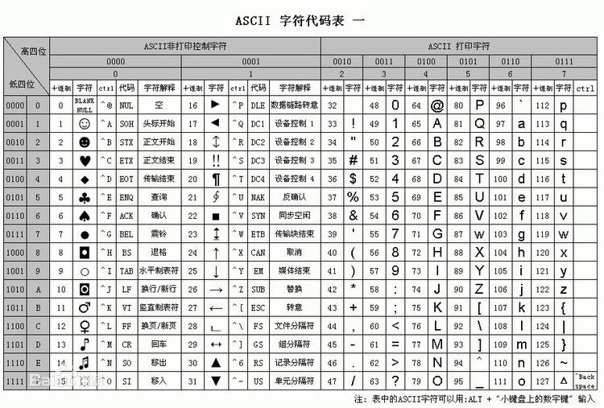

Slide 75
谢谢

